Slide 1
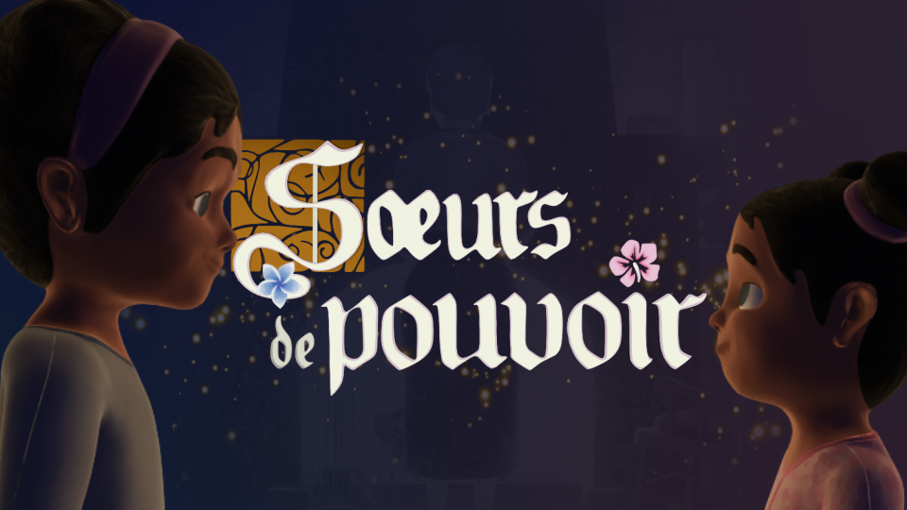
Dossier de production
Présentation de Soutenance

Slide 2
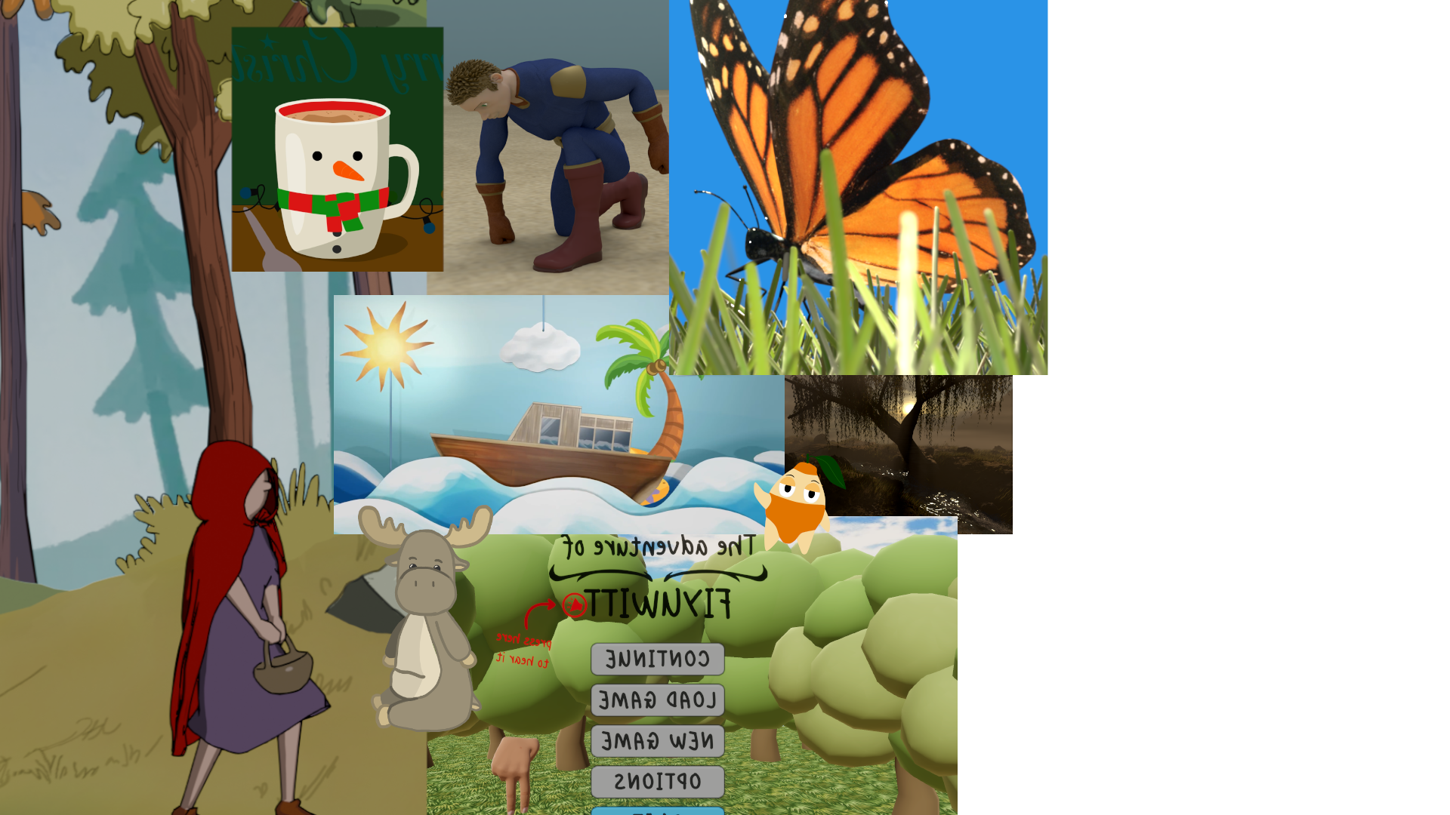
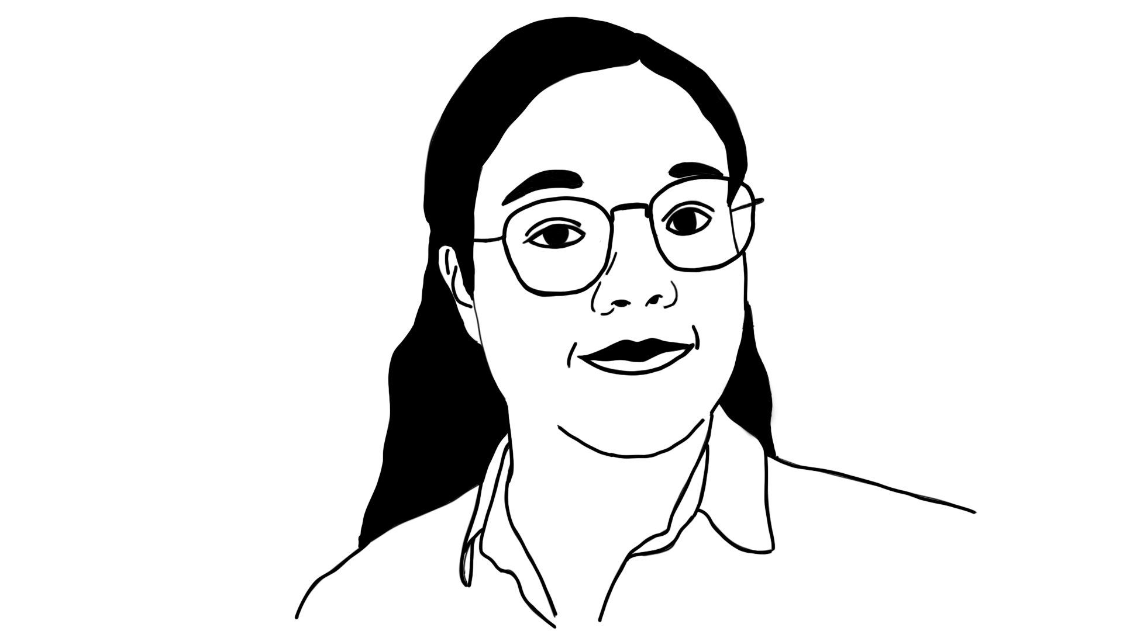



Introduction
Présentation personnelle
Agnès LAURET
| 28 ans
Ingénieur modélisation système
LinkedIn
Demoreel
ArtStation
Passionnée de jeux vidéo, j’aimerais me reconvertir un jour en tant que Game Designer. Le Game Design faisant appel à des compétences dans pleins de domaines (Modélisation, Sound Design, Character Design, Programmation...) j’ai choisi cette formation pour monter certaines de ces compétences.
Il s’agit de mon premier court-métrage et premier projet artistique « professionnel ». C’était très enrichissant de travailler sur un projet du début à la fin et de pouvoir y apporter ma propre vision.
Notes:
Présentation perso – 30s

Slide 3
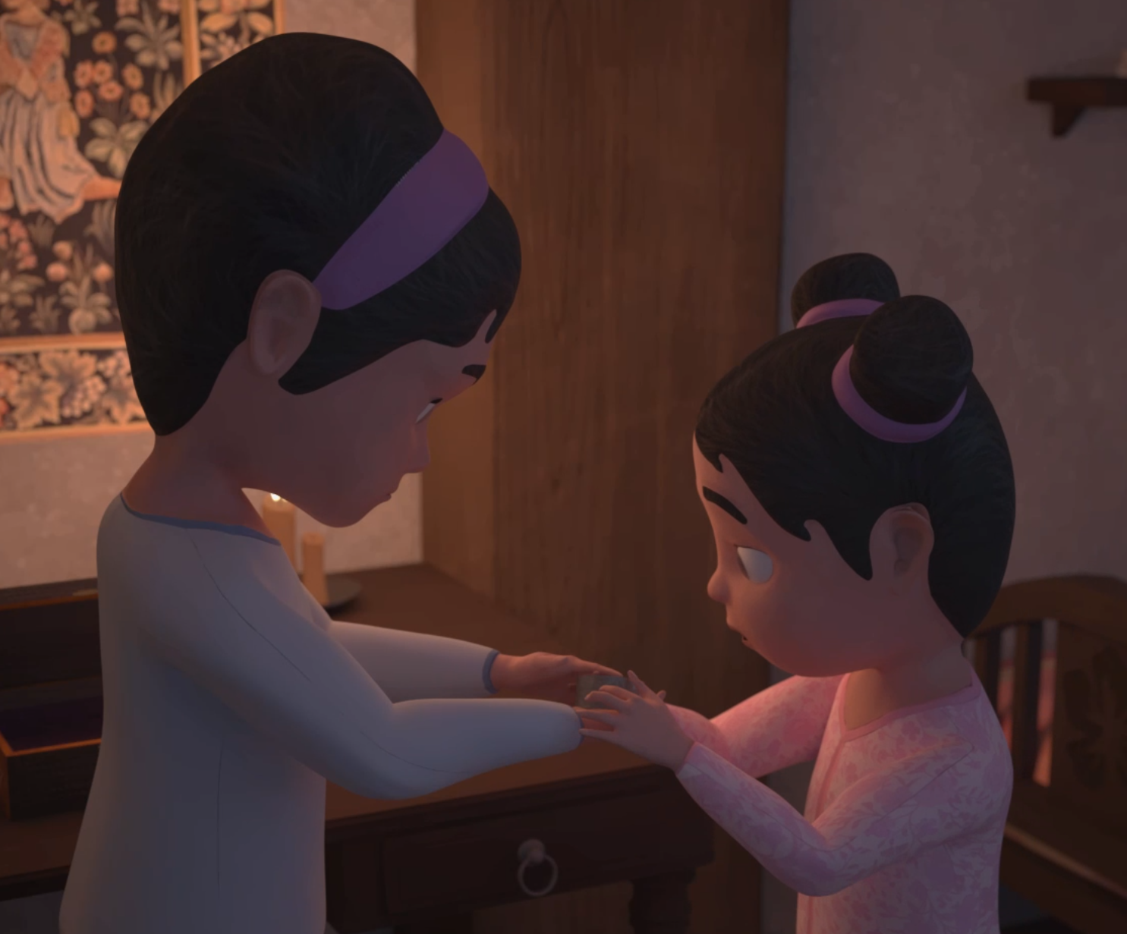
Introduction
Fiche Technique
Titre : Sœurs de Pouvoir
Réalisateur : Agnès LAURET
Genre : Fantastique
Format : 1920x1080
Durée : 2 min
Année : 2025
Catégorie : Hybride (3D et 2D)
Logiciels :
Blender,
Photoshop,
After Effect
Deux sœurs se voient offrir un mystérieux bracelet par leur grand-mère qui va réveiller un pouvoir enfoui en elles
Notes:
Présentation court-métrage – 40s

Slide 4
Introduction
Sommaire
Pré-production…………….5
Intention, Direction artistique, Scénario, Character Design, Storyboard, Mise en scène, Gestion de projet
Production ……..........…32
Post-Production………...XX
Visionnages ……..........…XX
Notes:
Présentation sommaire – 20s

Slide 5
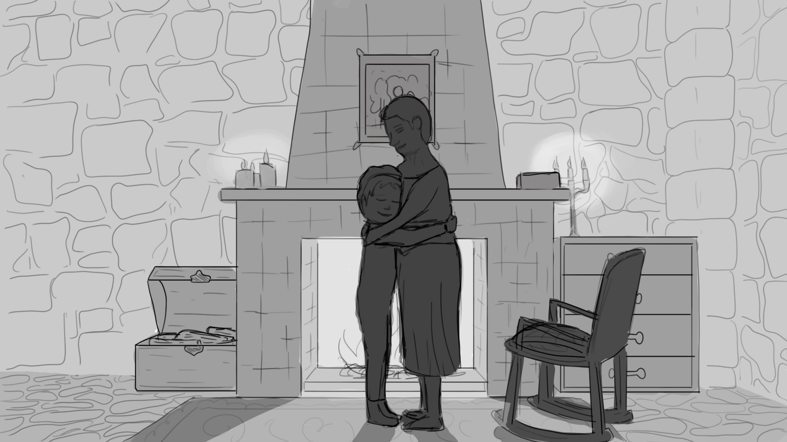
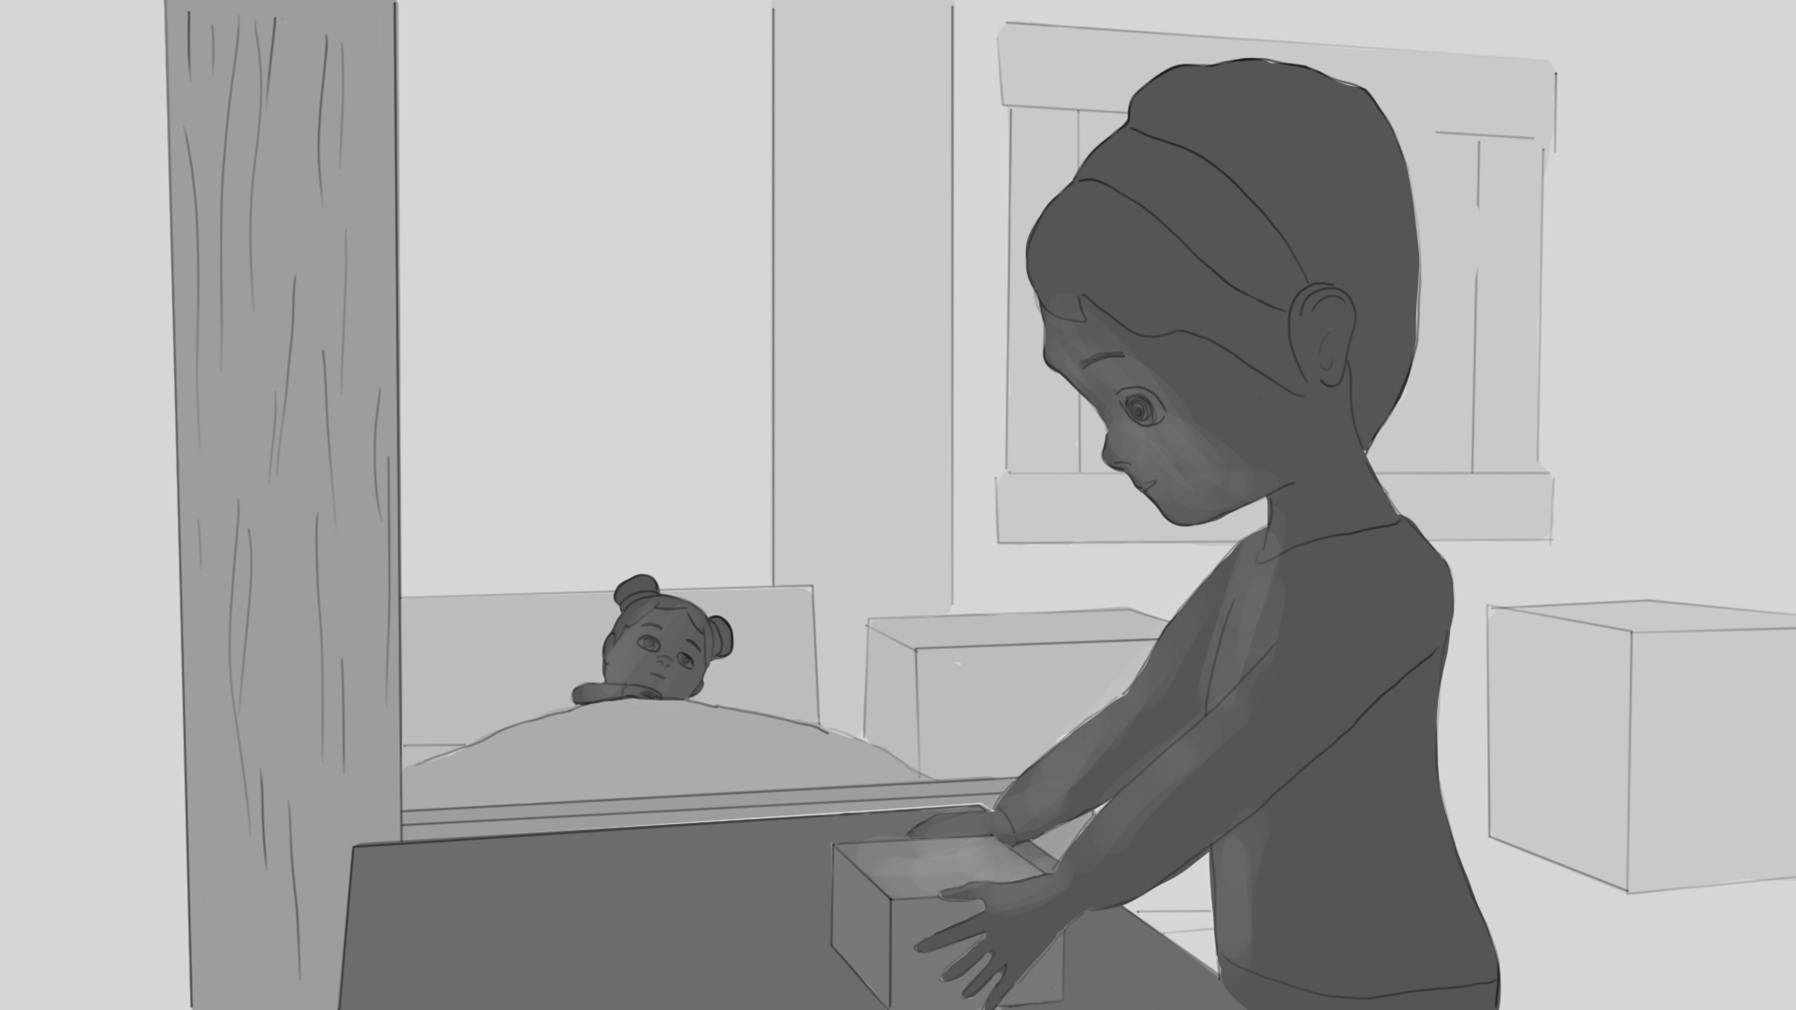
Pré-production
Intention.....6
Direction artistique…..7
Scénarisation…..9
Character Design…..12
Environment Design…..18
Mise en scène…..22
Gestion de projet…..30

Slide 6
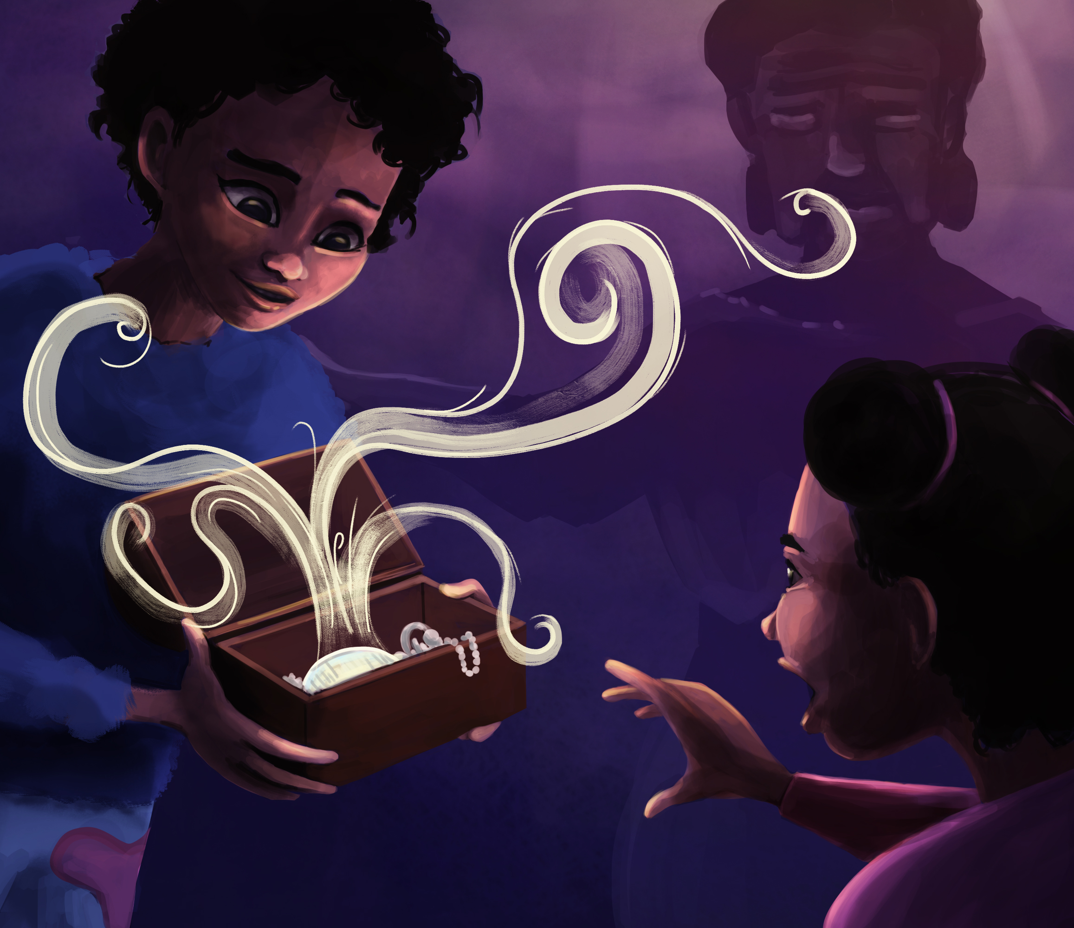
Pré-production
Note d’intention
Histoire basée sur un projet d’écriture
Le thème de la relation fraternelle me tient forcément à cœur parce que j’ai moi-même une sœur mais c’est également un thème auquel on peut facilement s’identifier et qui plaît au public. On peut noter d’ailleurs que les deux prénoms Celia et Alice sont des anagrammes, illustrant la connexion forte qui existe entre elles.
Concept Art par Daphné LAURET
Notes:
Intention – 40s

Slide 7
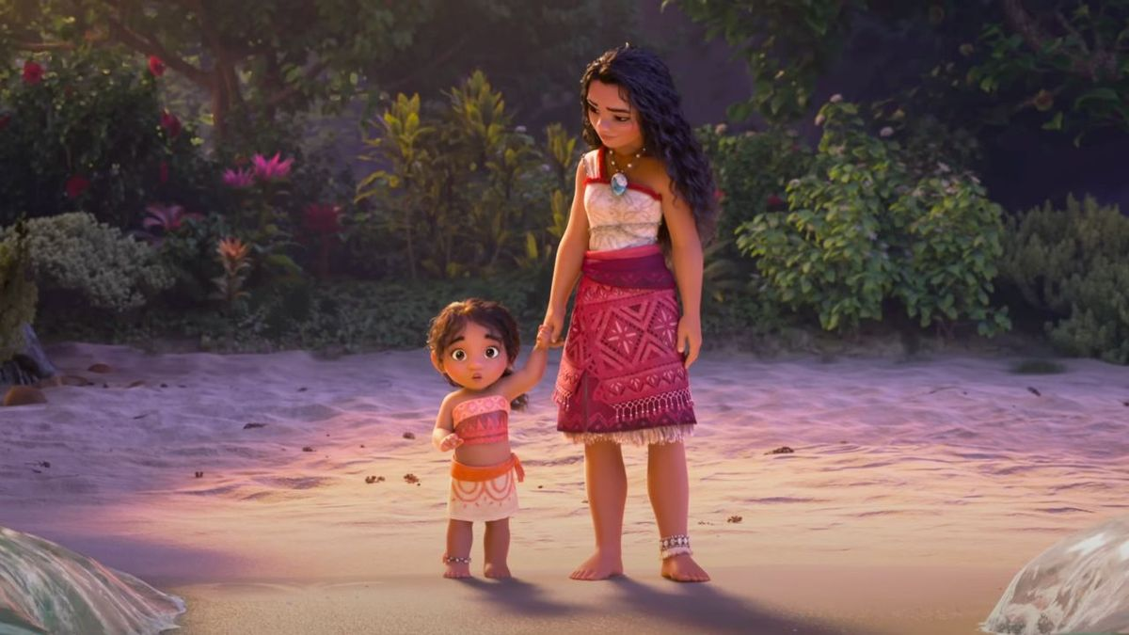
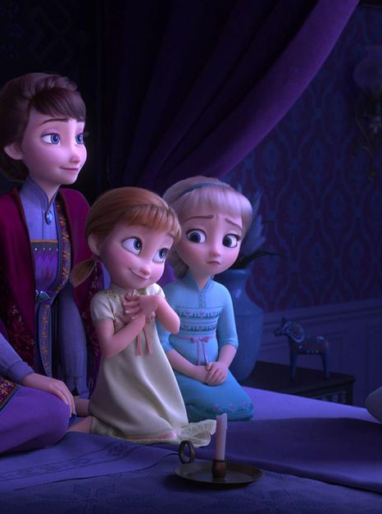
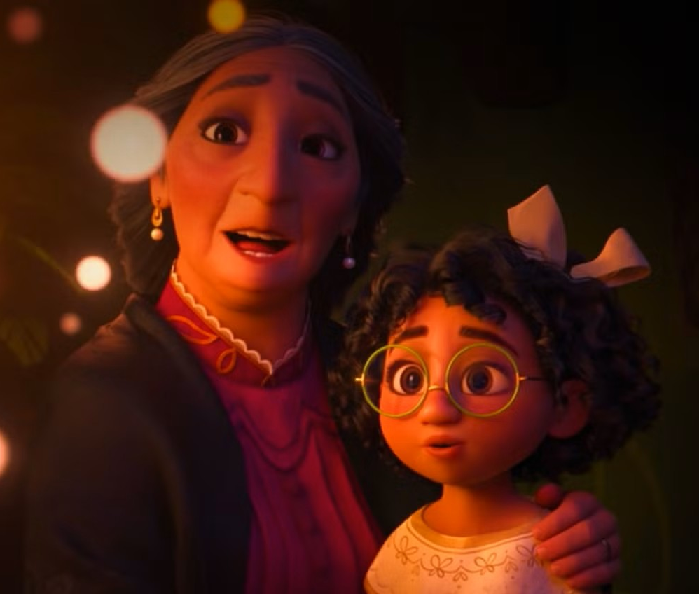
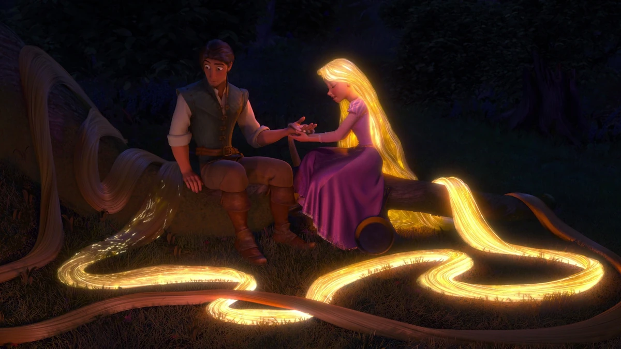
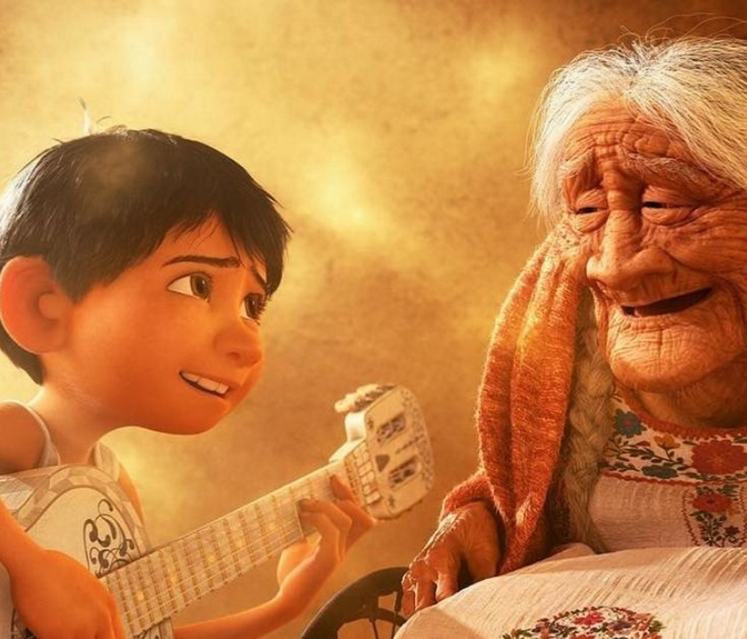
Pré-production
Direction Artistique
3D Références : Animation 3D Disney/Pixar
Personnages stylisés
Esthétique soignée
Vaiana
La Reine des Neiges
Encanto
Raiponce
Coco
Notes:
Direction artistique – 30s (1/2)

Slide 8
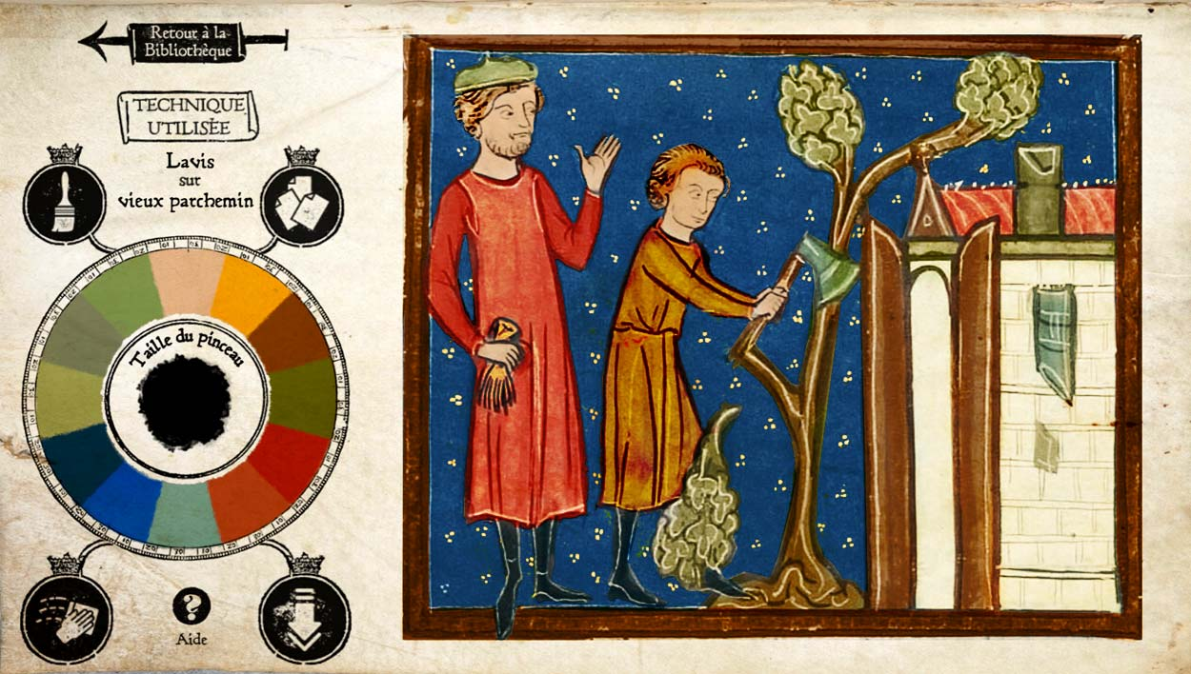
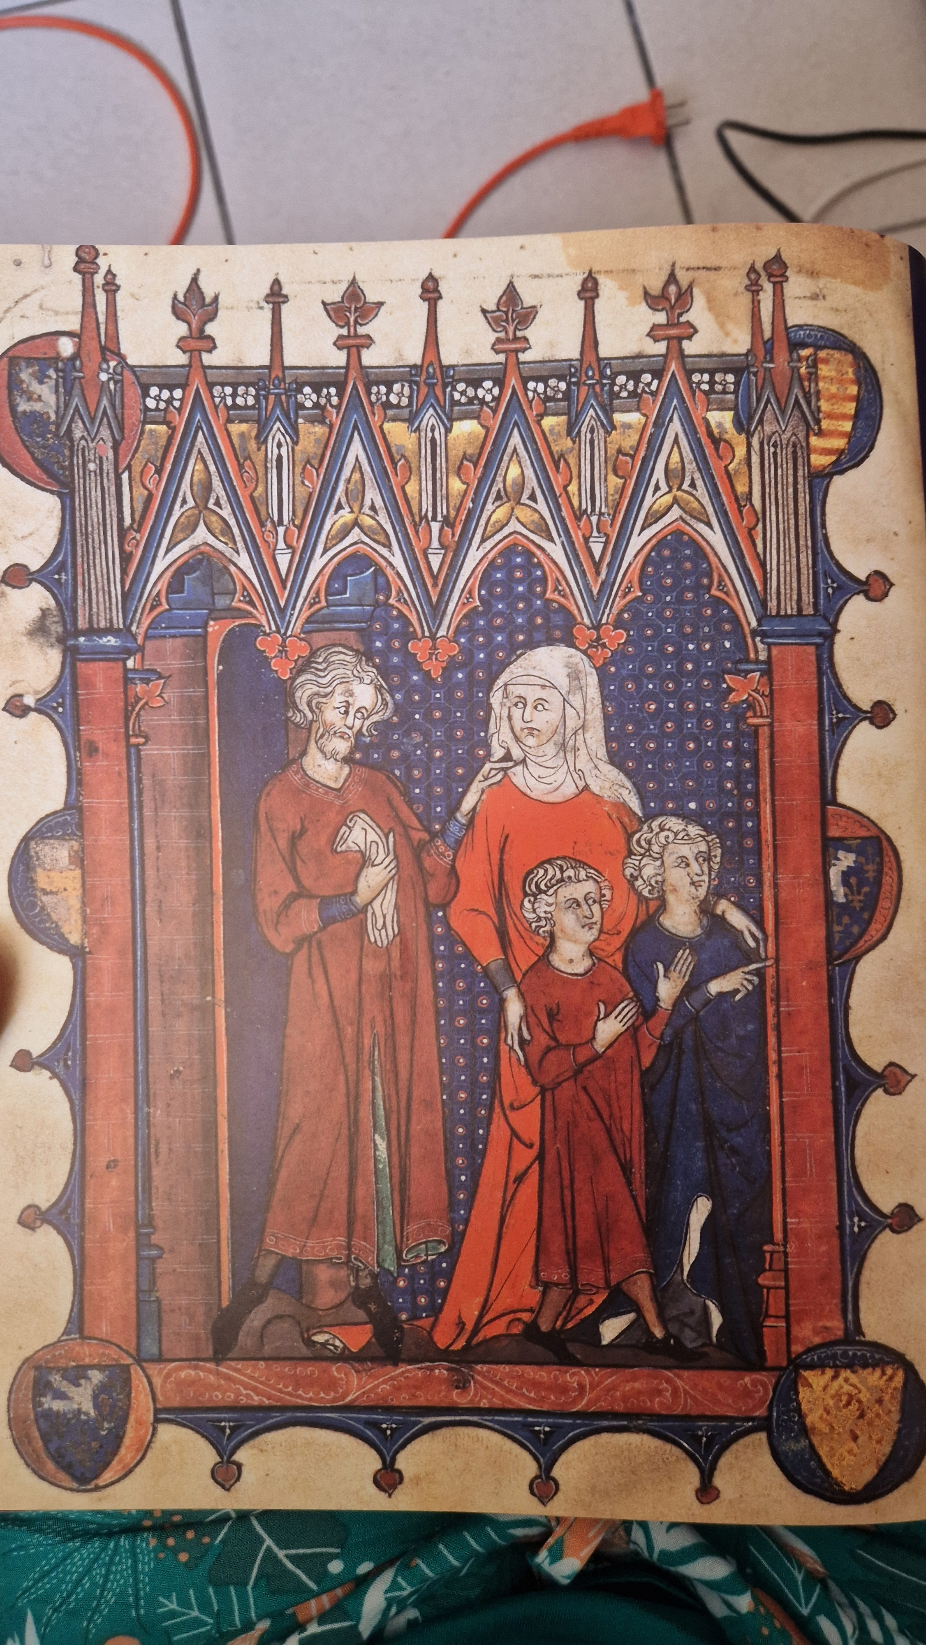
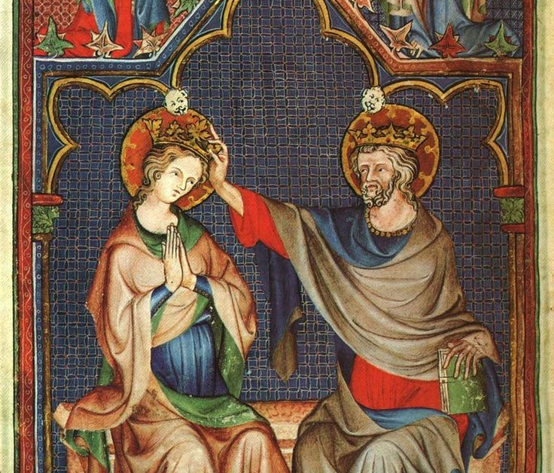
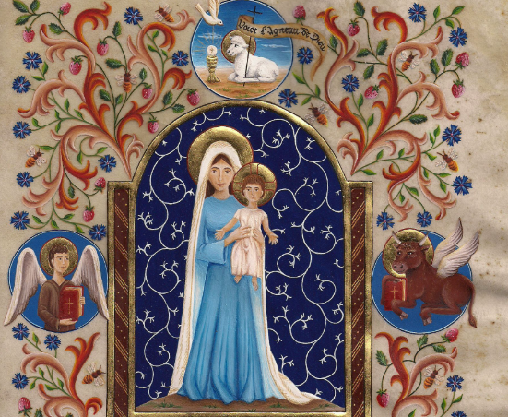
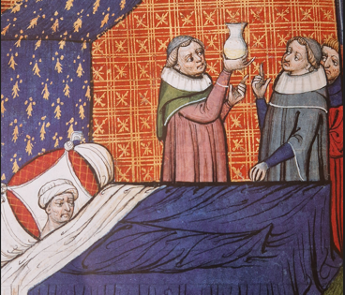
Pré-production
Direction Artistique
2D Références : Enluminures gothiques
Notes:
Direction artistique – 30s (2/2)

Slide 9
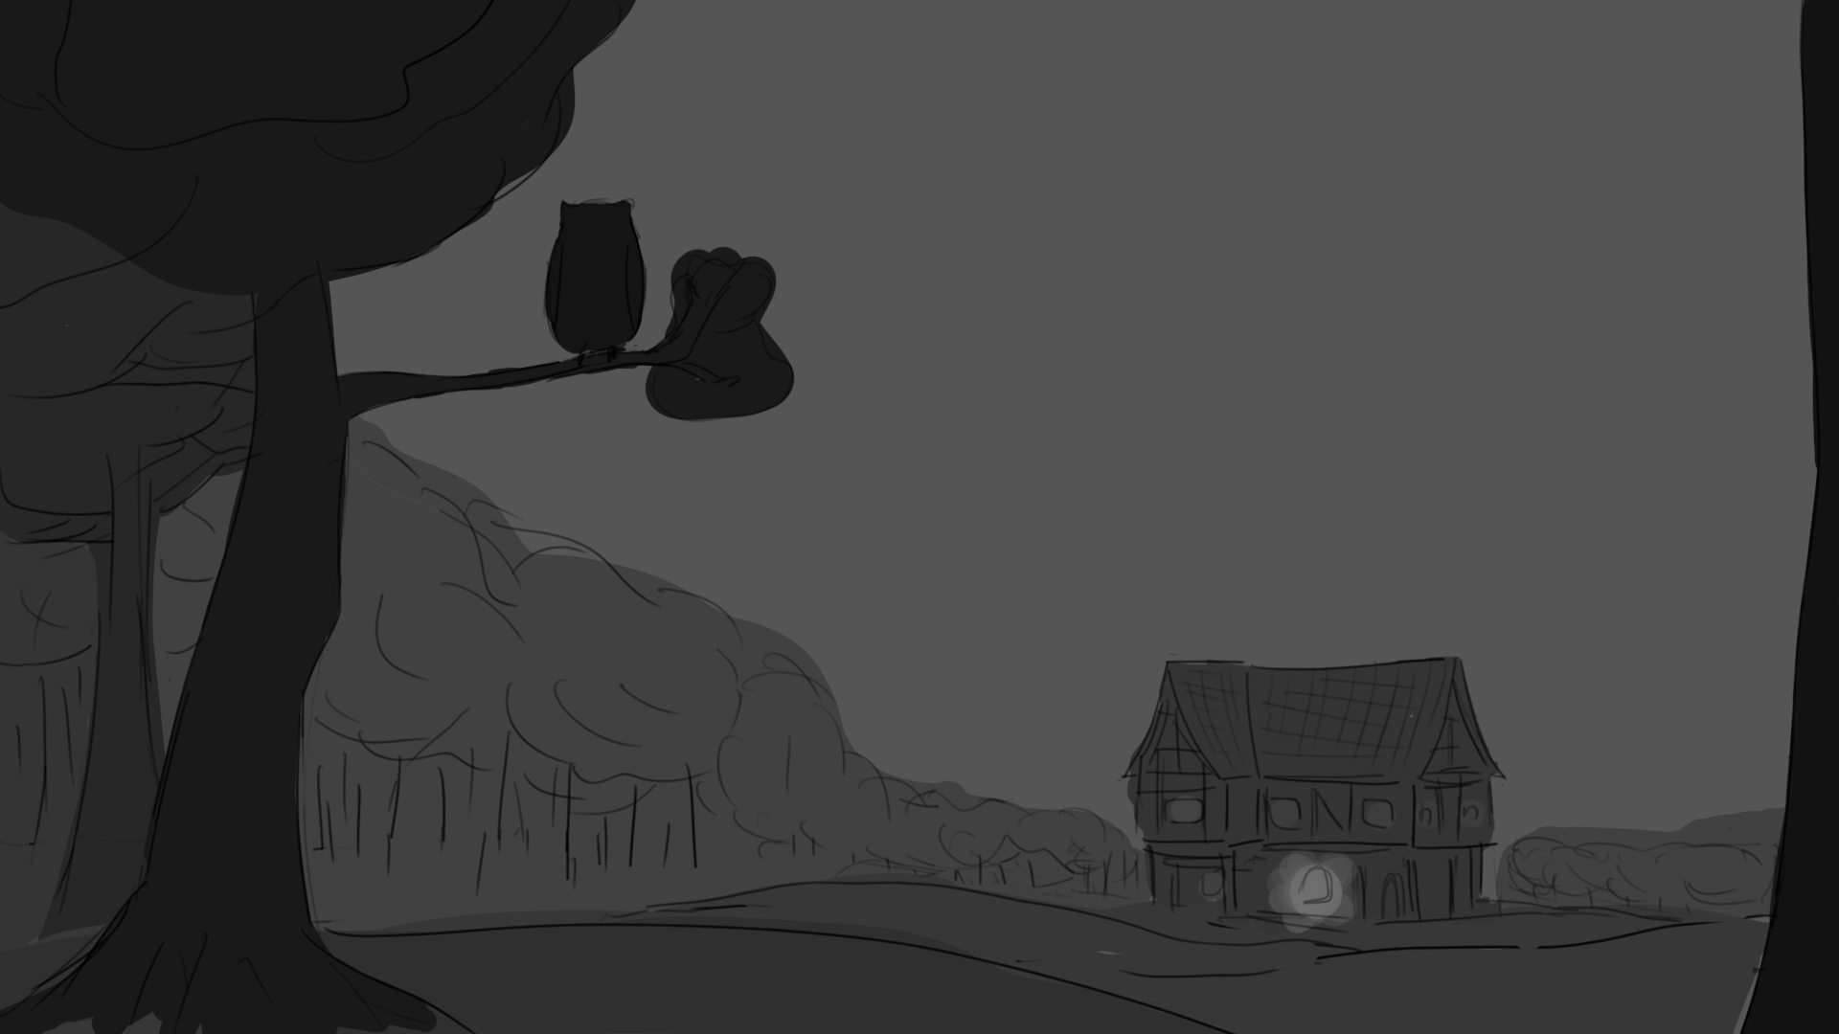
Pré-production
Scénarisation
Scène d’exposition
En forêt de nuit, une chouette est posée dans un arbre. On aperçoit une maison au loin.
La chouette s’envole vers la maison.
La chouette se pose sur une fenêtre de la maison, on distingue une silhouette derrière la vitre.
Notes:
Scénarisation – 1m30 (1/3)

Slide 10
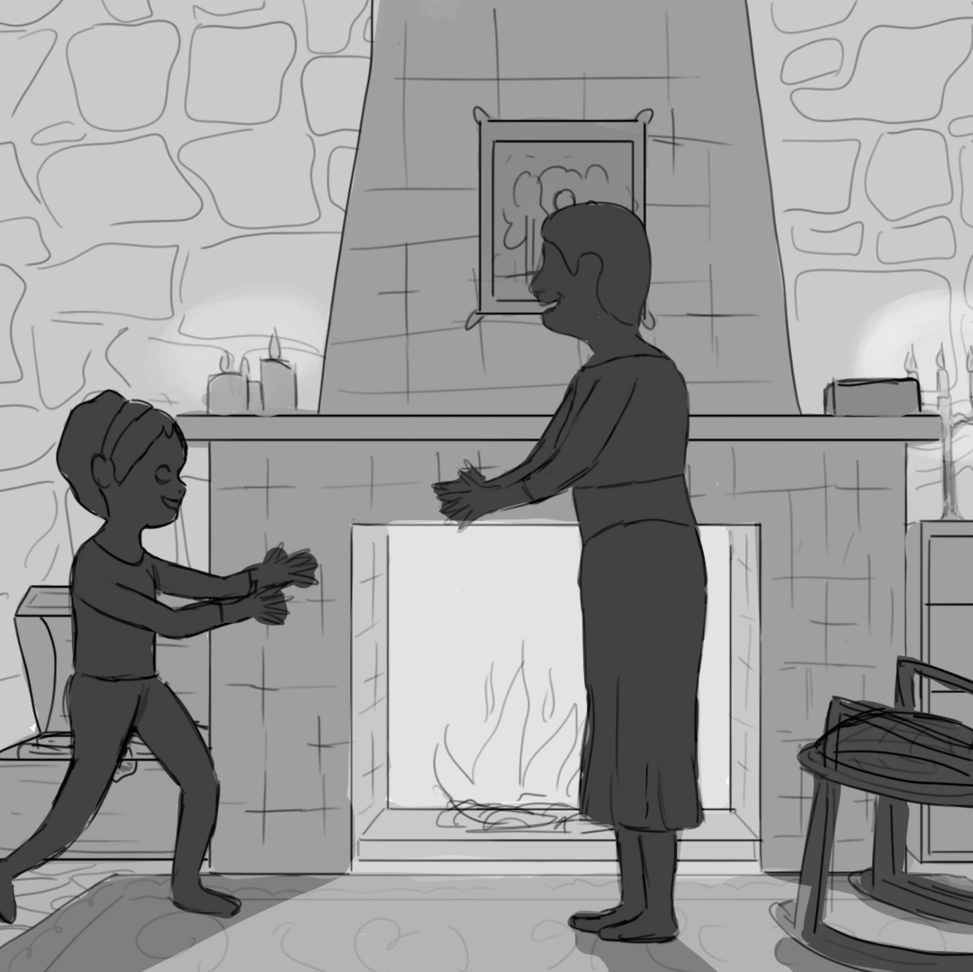
Pré-production
Scénarisation
Scène 1 – Le salon
Grand-mère Clotilde se tient face à la cheminée.
On entend Celia arriver en courant et elle se jette sur sa grand-mère pour lui faire un câlin.
Grand-mère Clotilde se relève, attrape une boite qui était posée sur la cheminée et la tend à Celia.
Celia veut lui poser des questions mais sa grand-mère lui fait signe de ne rien dire. Celia se retourne perplexe et repart.
Celia commence à monter les marches et se retourne vers sa grand-mère.
Sa grand-mère lui sourit et lui fait un clin d’œil.
Celia se retourne et regarde la boite.
Notes:
Scénarisation – 1m30 (2/3)

Slide 11
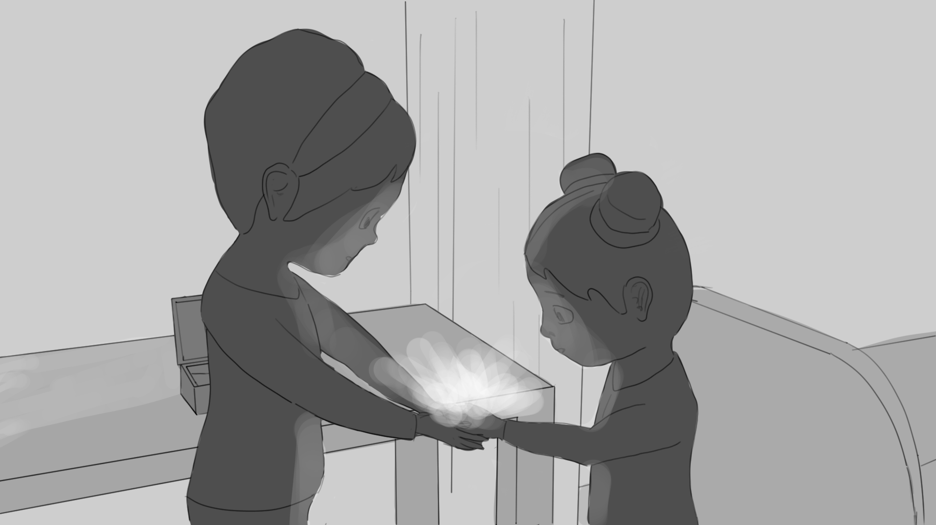
Pré-production
Scénarisation
Scène 2 – La chambre
Celia pose la boite sur son bureau.
Le bruit réveille Alice à côté, Célia la regarde et regarde de nouveau la boite.
Elle ouvre la boîte, découvre le bracelet et le prend pour l’inspecter.
Alice s’approche de sa sœur, intriguée par le bracelet elle décide de le toucher.
Le bracelet s’illumine avec la magie et la lumière enveloppe les deux soeurs.
On aperçoit une vision de la grand-mère plus jeune qui découvre
ses pouvoirs. Plus elle grandit et plus ses pouvoirs sont puissants.
Après avoir atteint le summum de ses capacités, elle commence à veillir et sa magie s’affablie. Une fois très agée, elle enferme toute la magie qui lui reste dans son bracelet.
La vision est terminée, les filles lâchent le bracelet qui tombe par terre et s’éteint.
La magie s’imprègne dans les deux sœurs, qui se regardent surprises.
On distingue dans leurs pupilles un éclair de magie.
Notes:
Scénarisation – 1m30 (3/3)

Slide 12
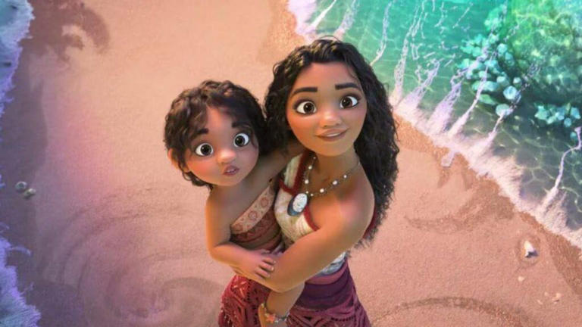
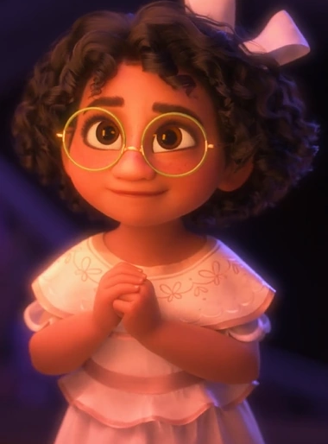
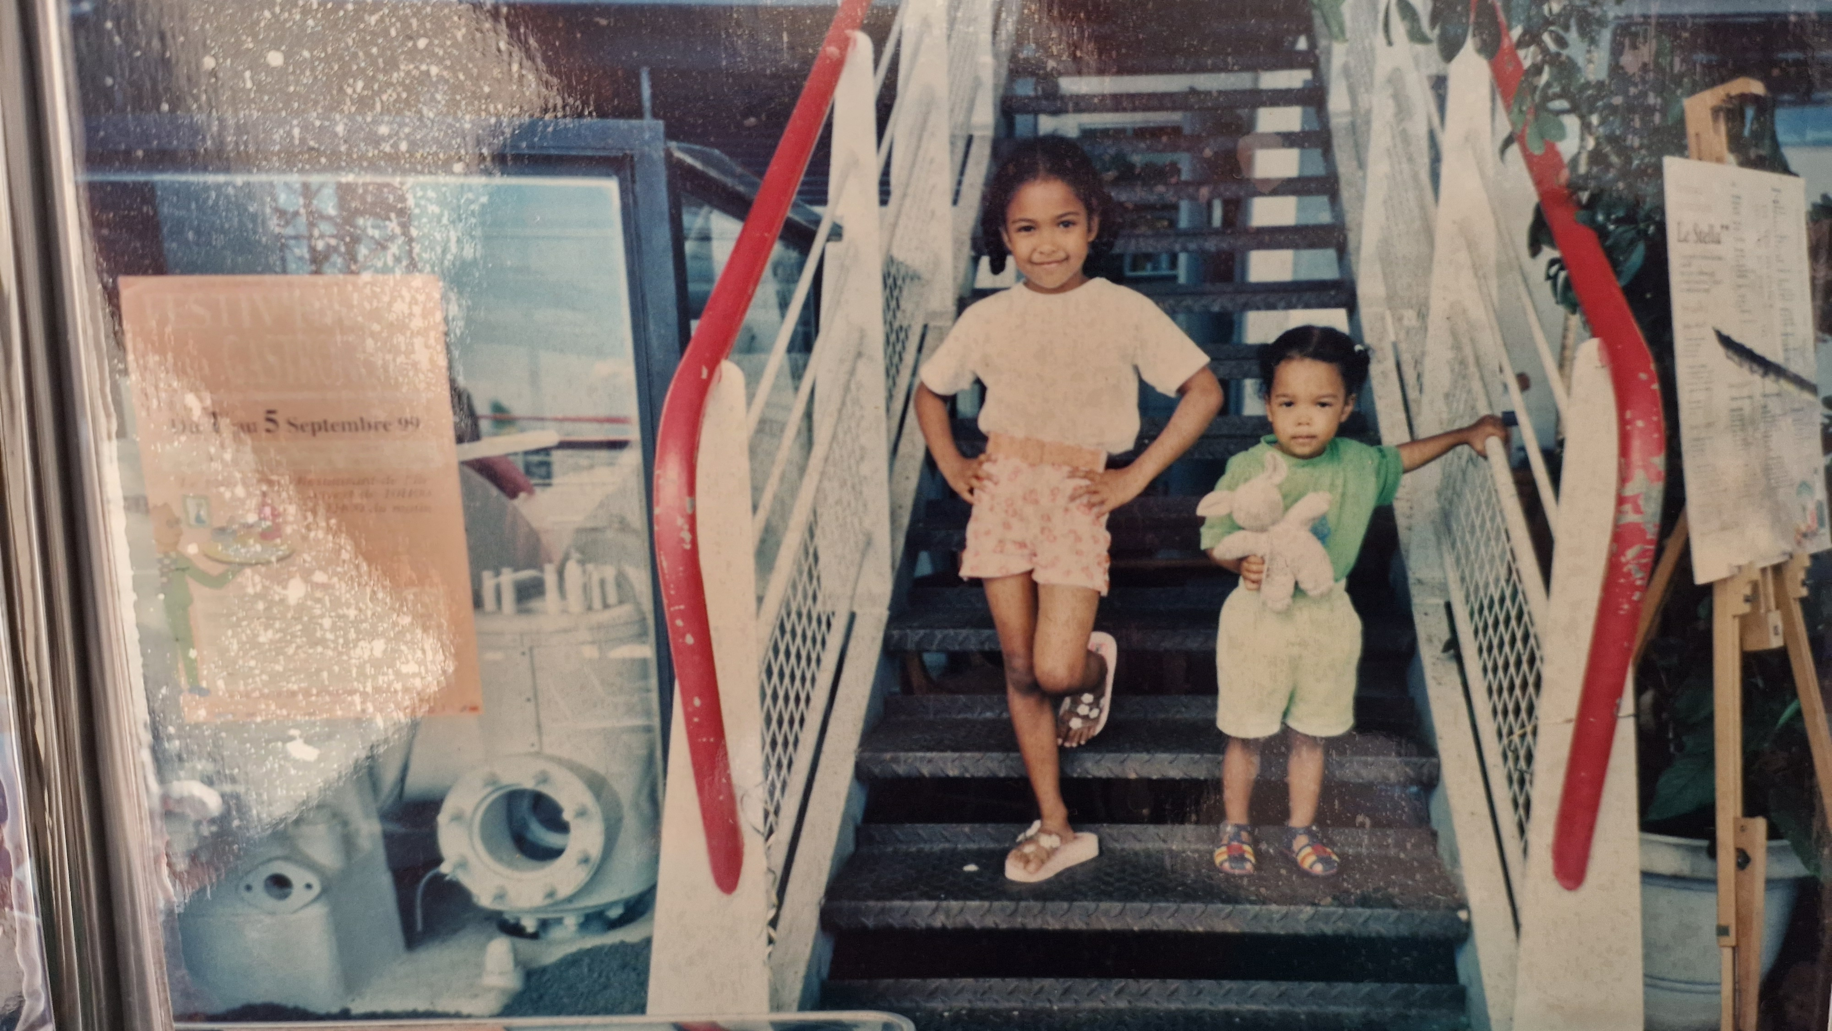
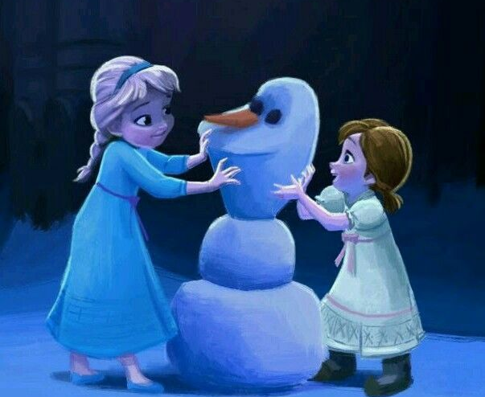
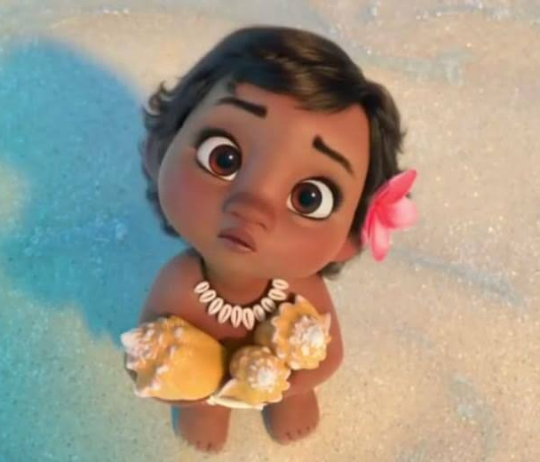
Pré-production
Character Design
Références pour Celia et Alice
Vaiana et Siméa
Mirabelle
Daphné et Agnès
Elsa et Anna
Vaiana
Notes:
Character Design – 1m30 (1/6)

Slide 13
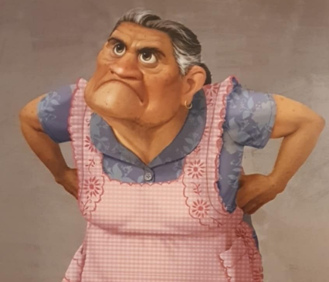
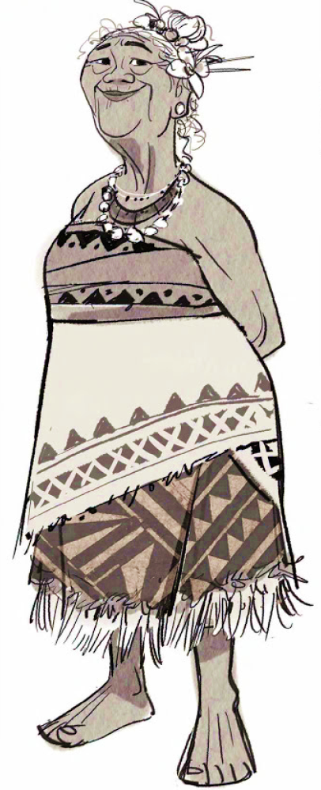
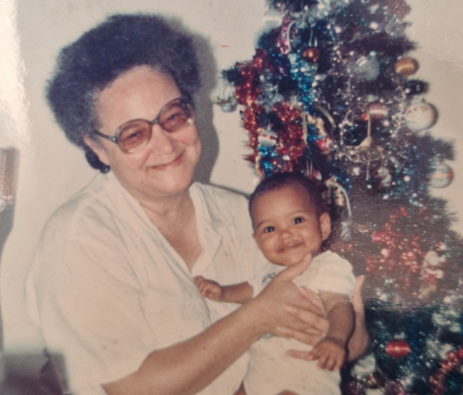
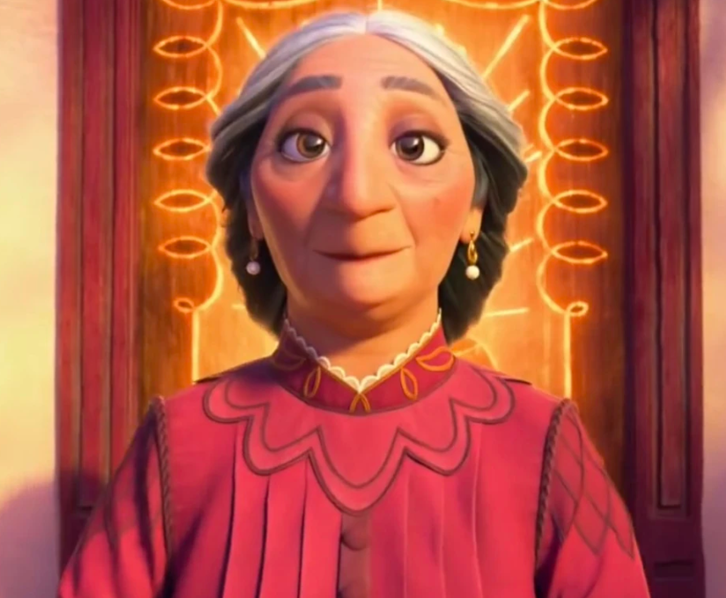
Pré-production
Character Design
Références pour Mamie Clotilde
Elena Rivera
Mamie-France
Abuela Madrigal
Grand-mère Tala
Notes:
Character Design – 1m30 (2/6)

Slide 14
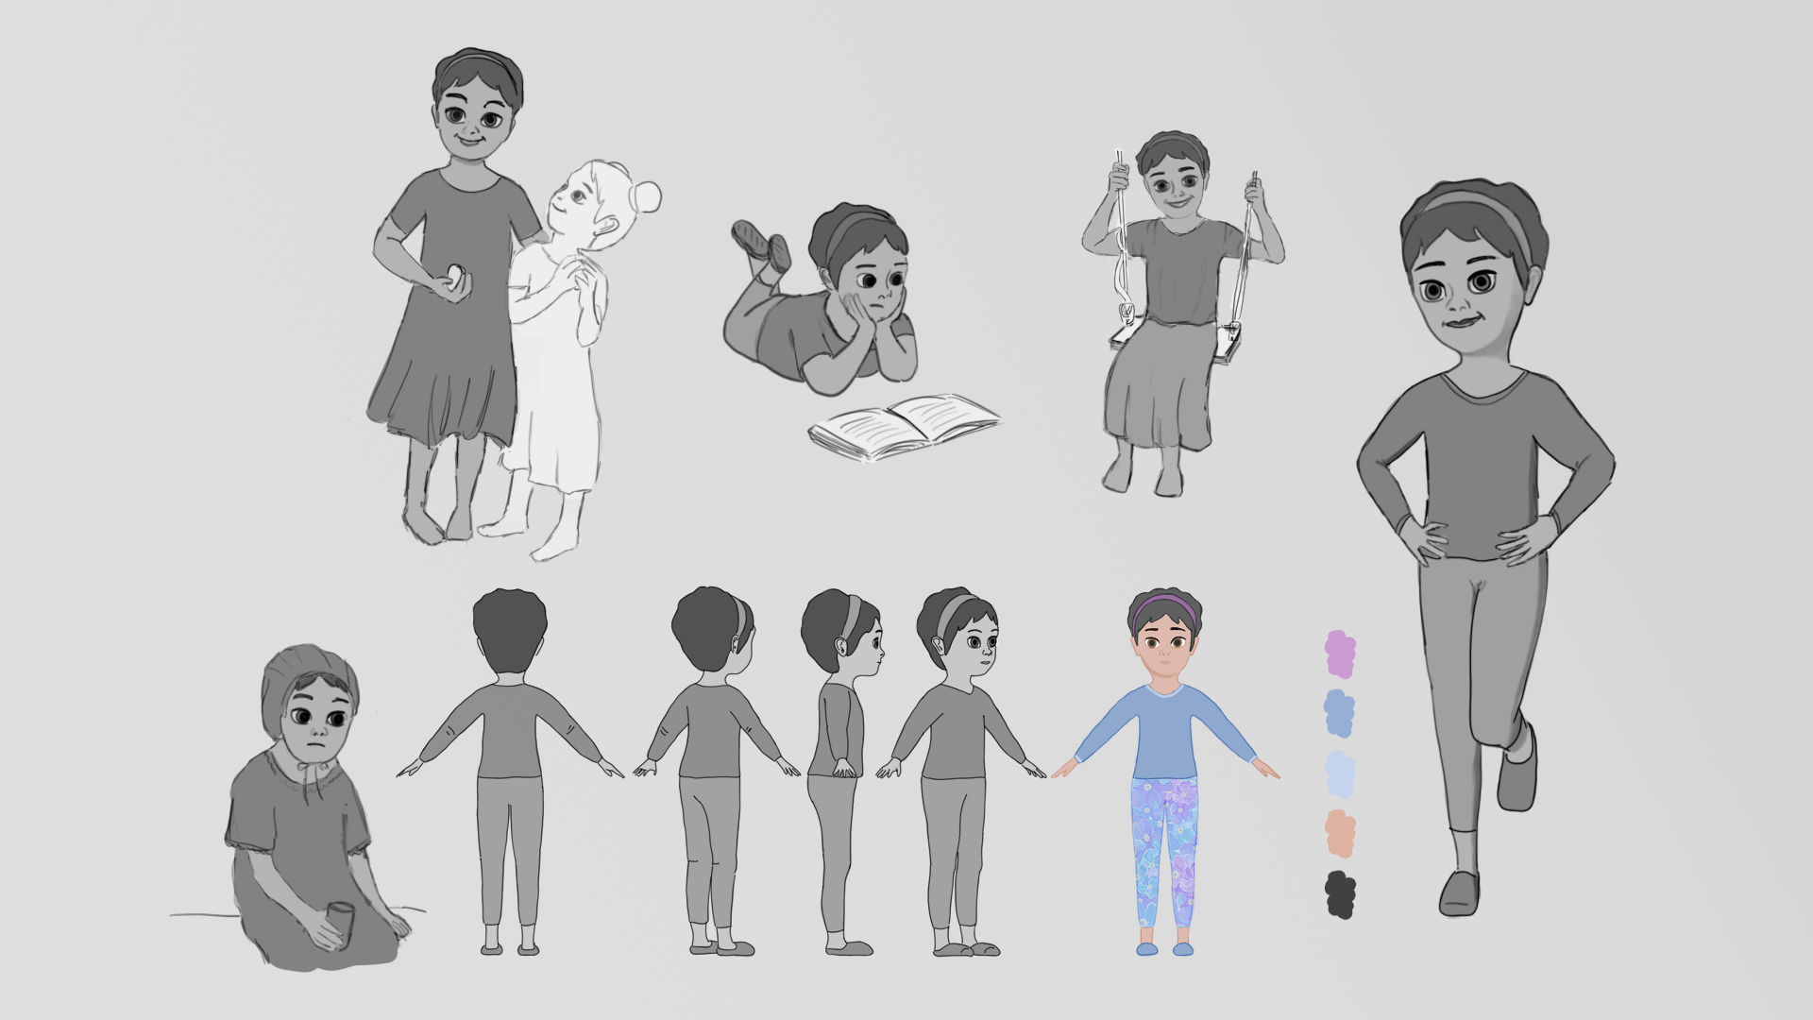
Pré-production
Character Design
Celia
10 ans, 1m40
Notes:
Character Design – 1m30 (3/6)

Slide 15
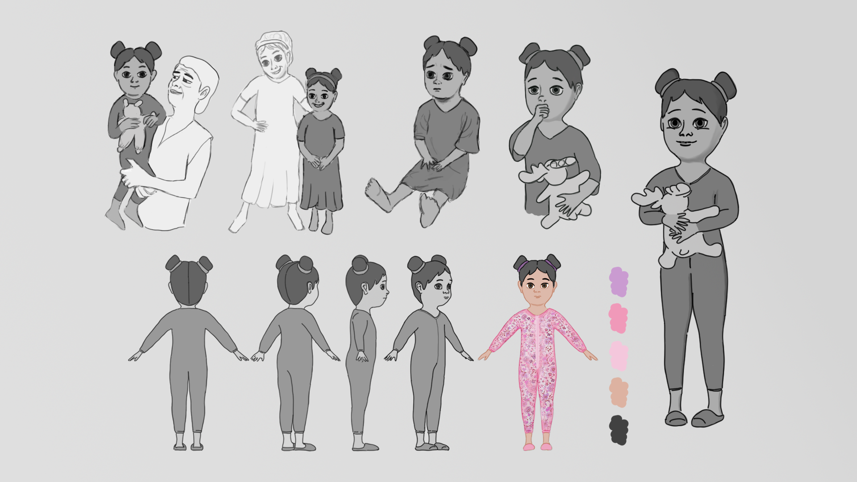

Pré-production
Character Design
Alice
xx ans, 1mxx
Notes:
Character Design – 1m30 (4/6)

Slide 16
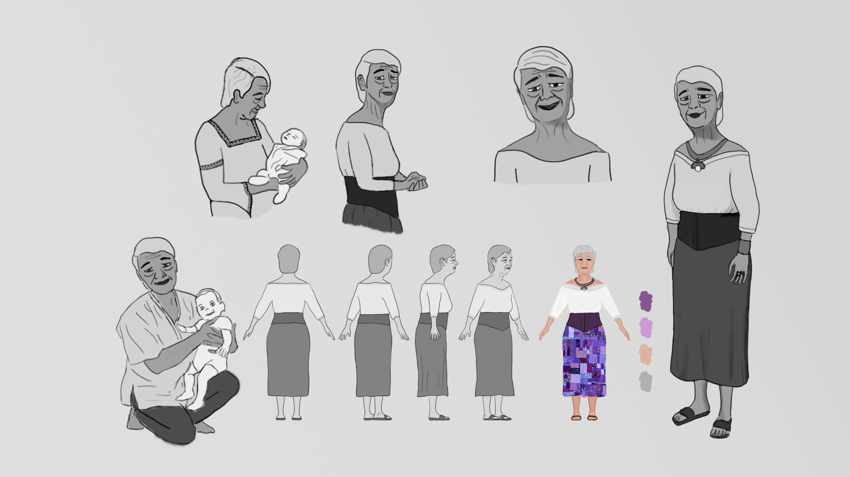
Pré-production
Character Design
Mamie Clotilde
xx ans, 1mxx
Notes:
Character Design – 1m30 (5/6)

Slide 17
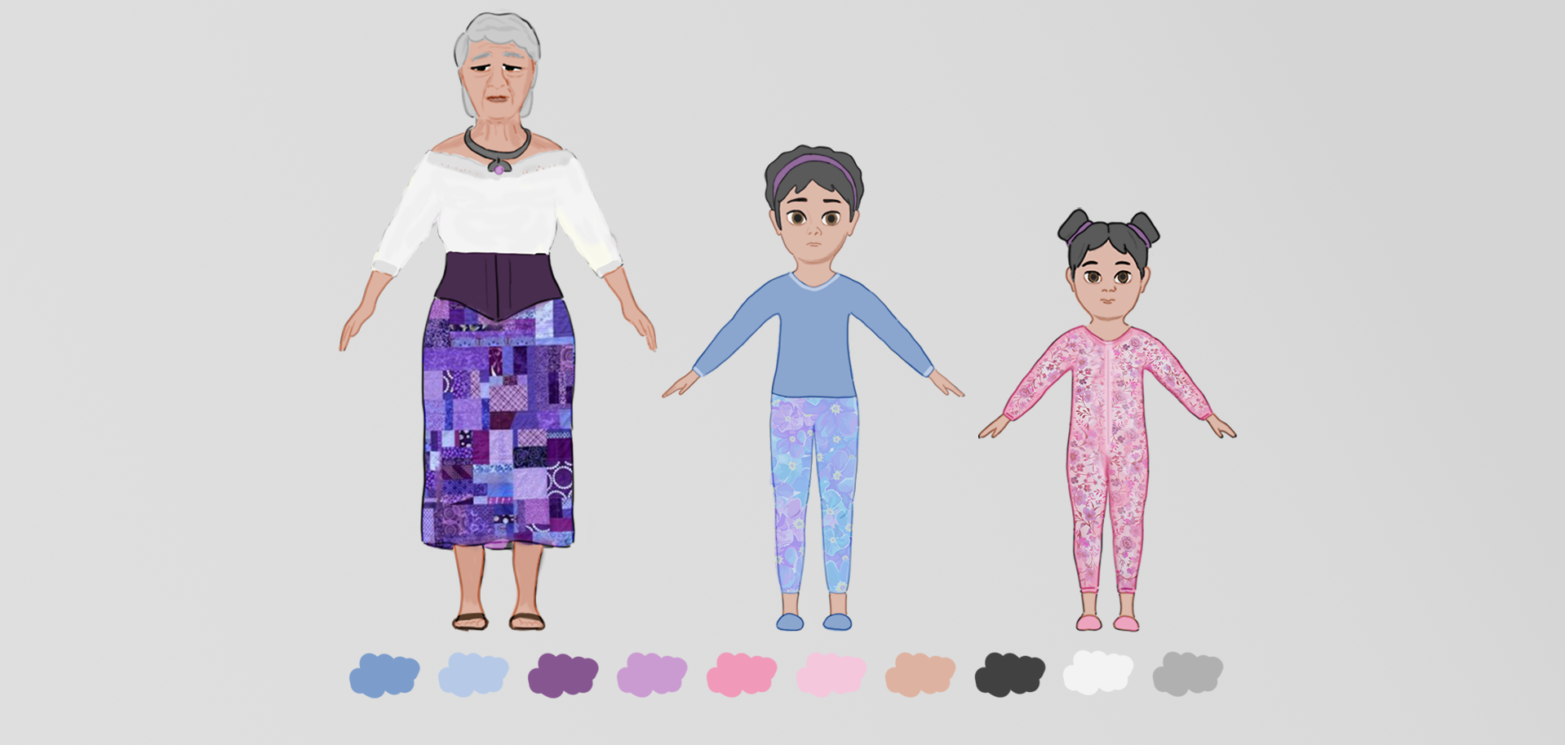
Pré-production
Character Design
Notes:
Character Design – 1m30 (6/6)

Slide 18
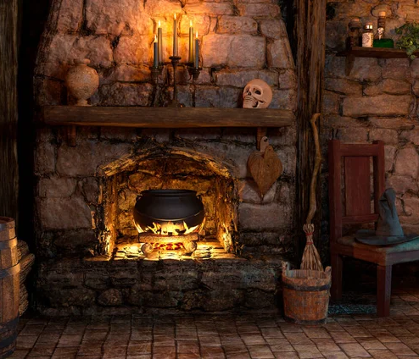
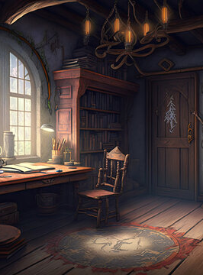
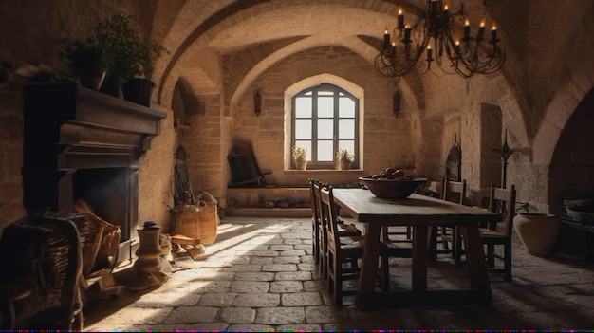
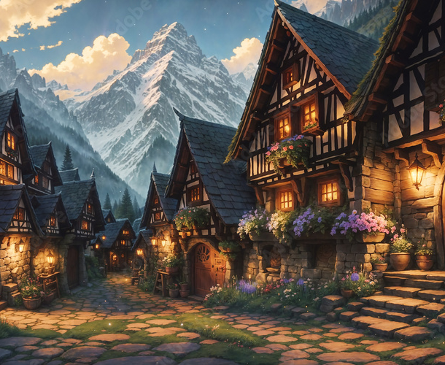
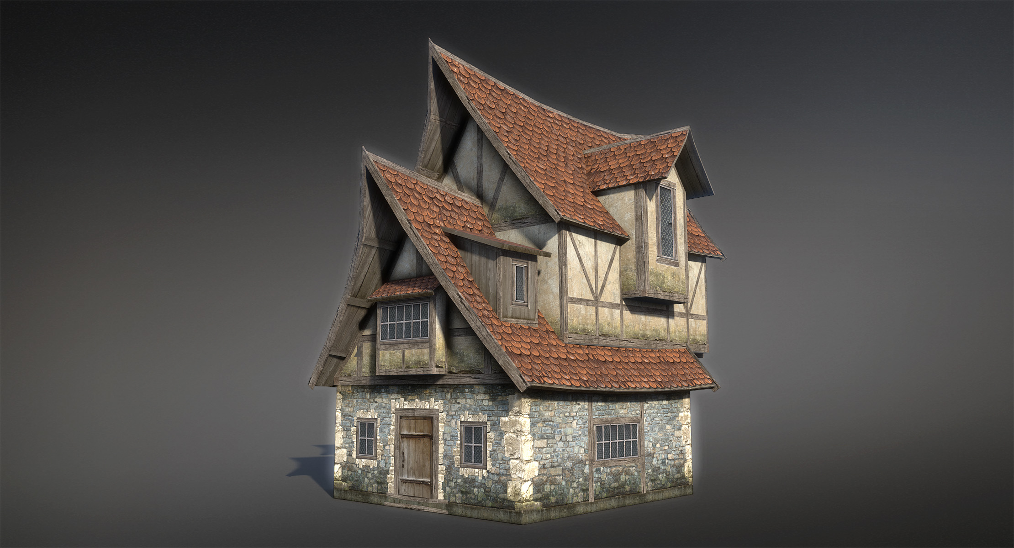
Pré-production
Environment Design
Références
Notes:
Environment Design – 30s (1/4)

Slide 19
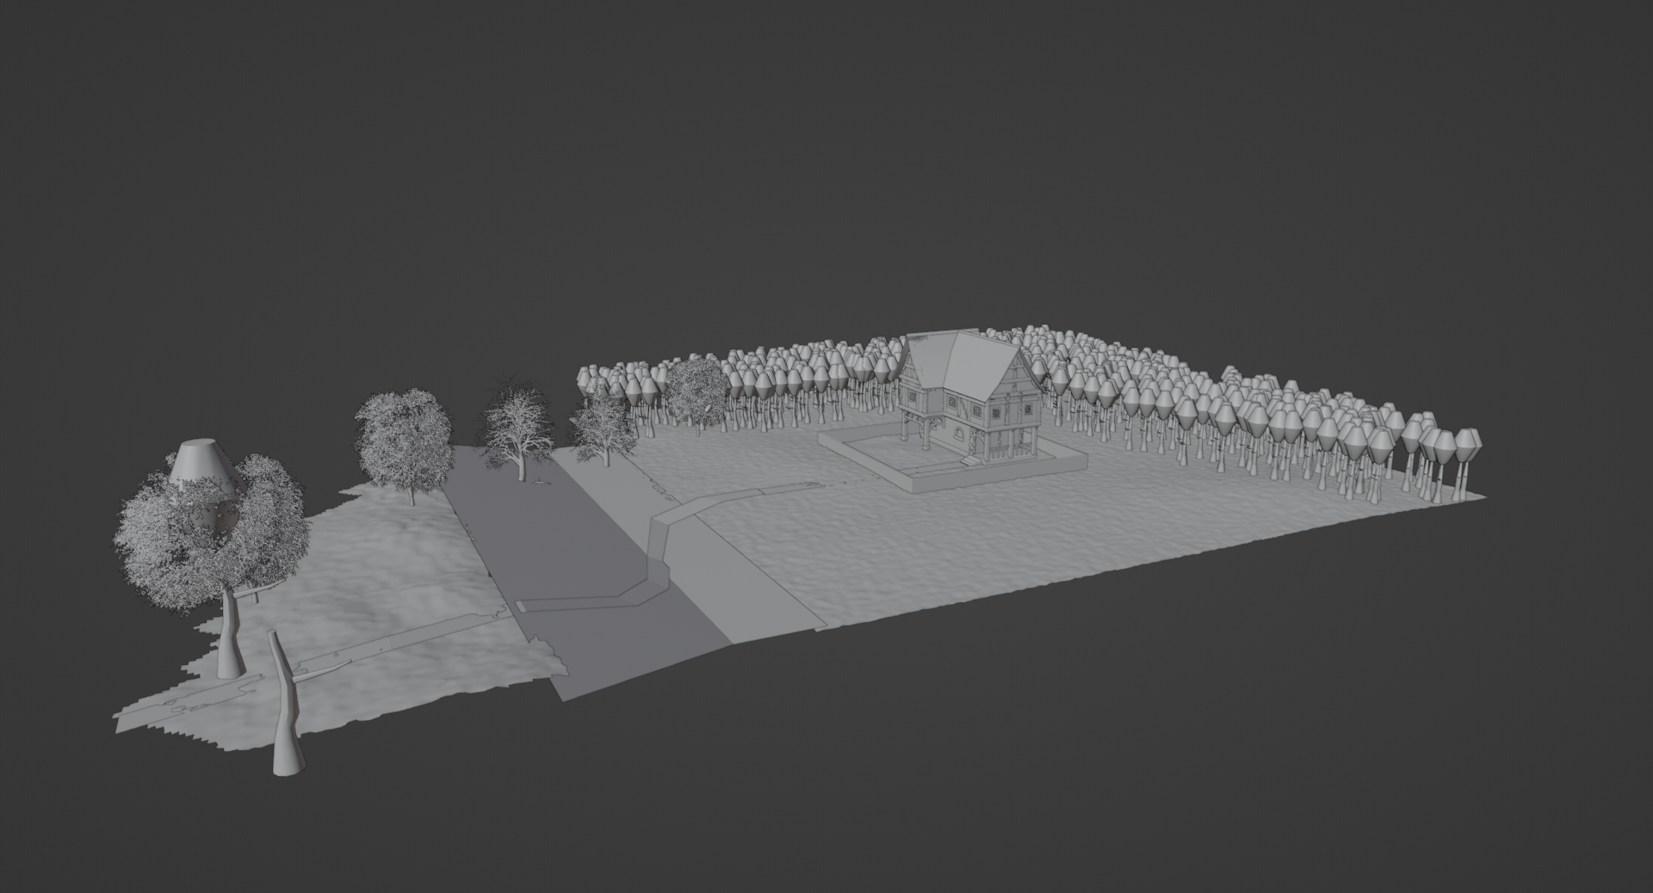
Pré-production
Environment Design
Extérieur
Notes:
Environment Design – 30s (2/4)

Slide 20
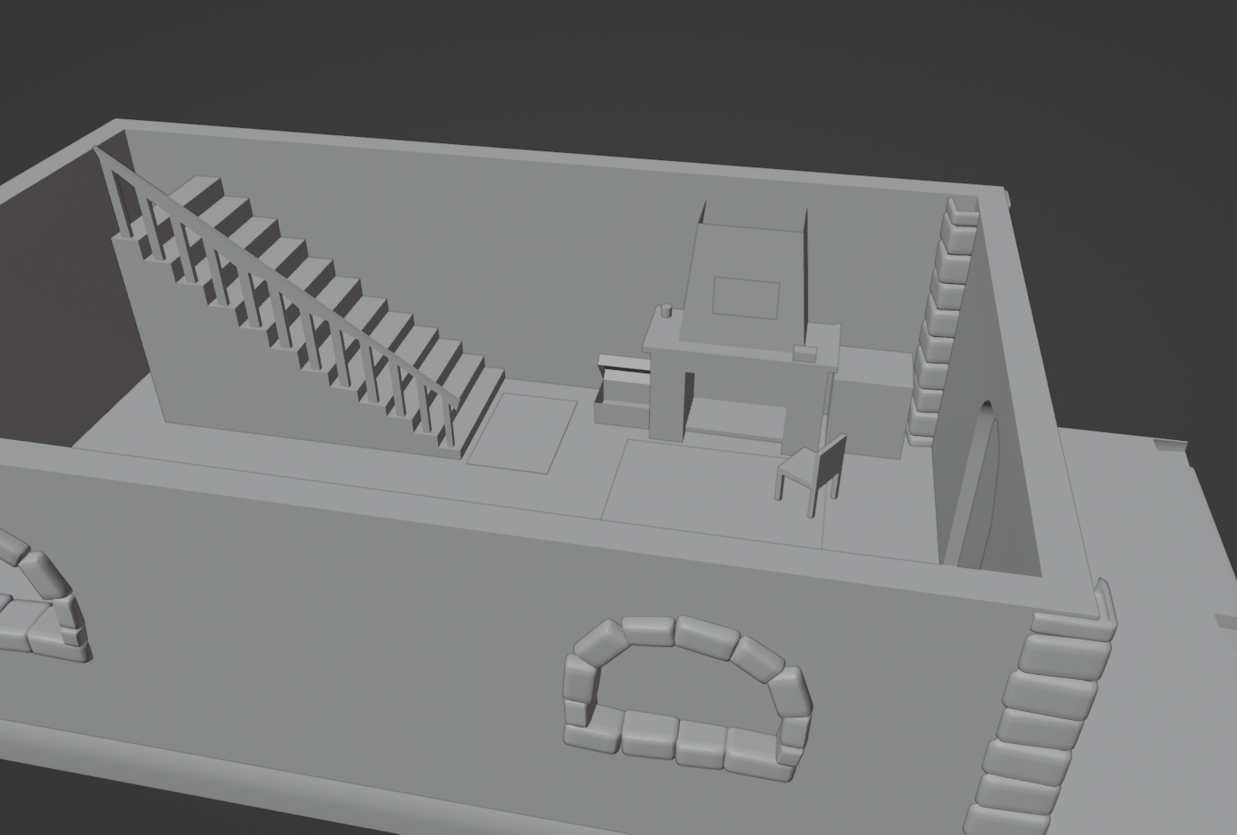
Pré-production
Environment Design
Le salon
Notes:
Environment Design – 30s (3/4)

Slide 21
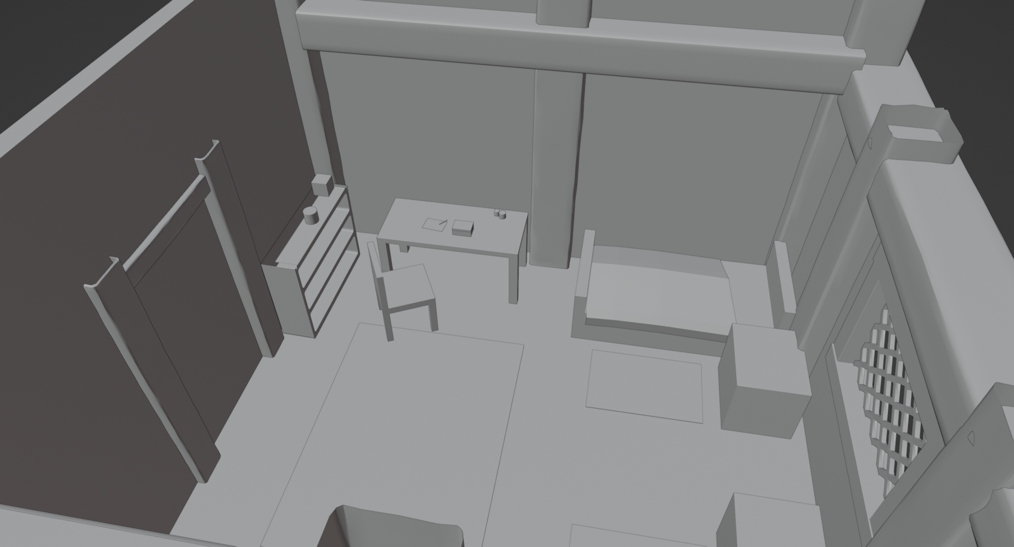
Pré-production
Environment Design
La chambre
Notes:
Environment Design – 30s (4/4)

Slide 22
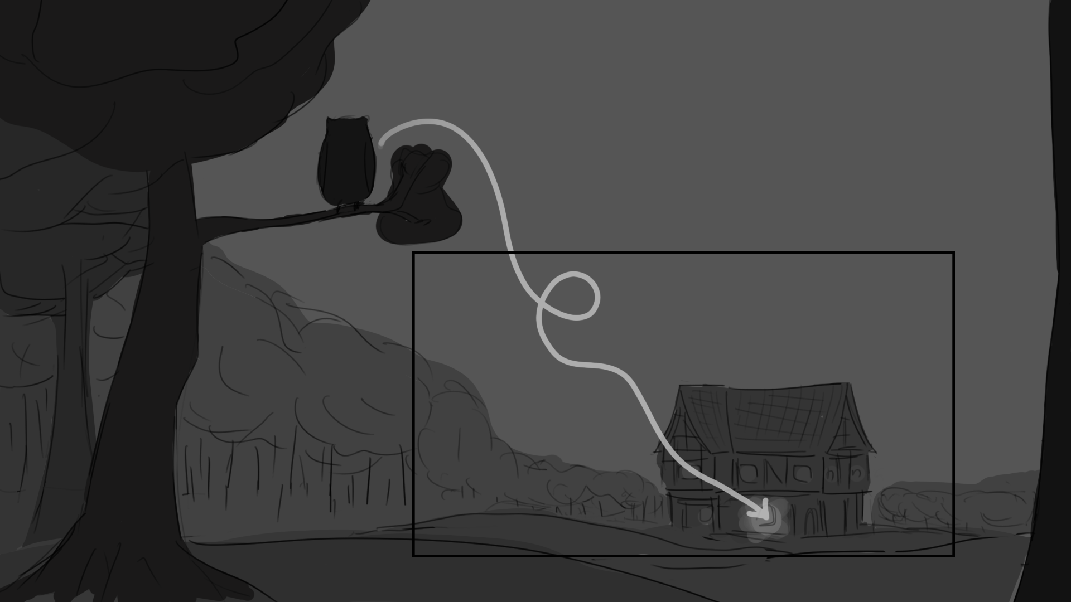
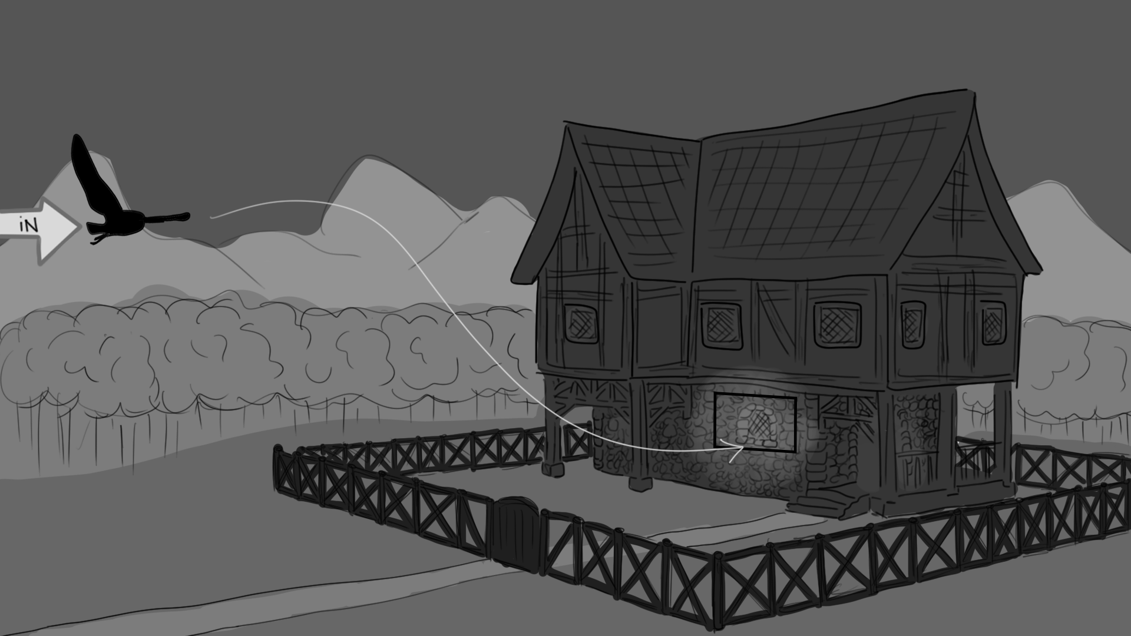
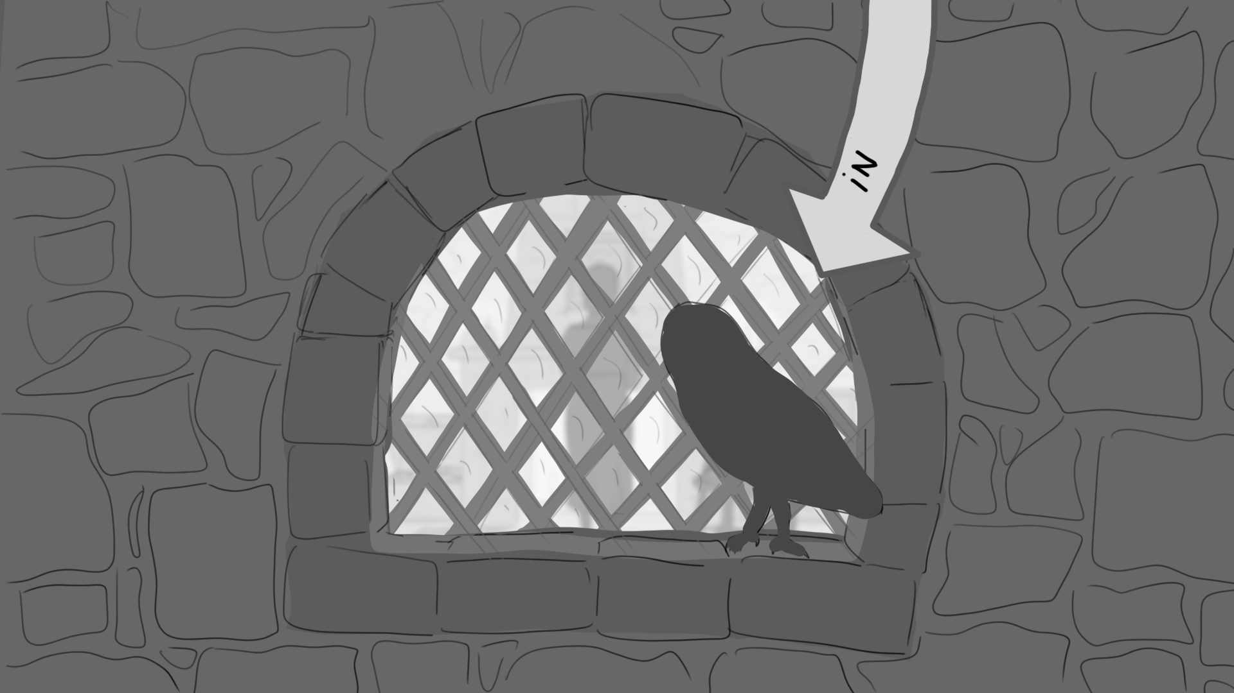
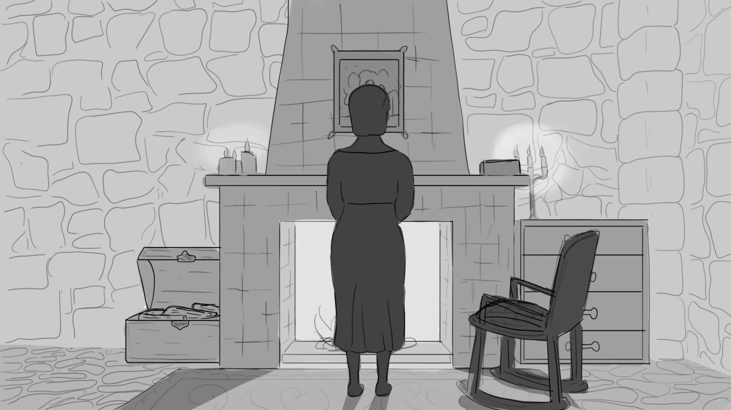
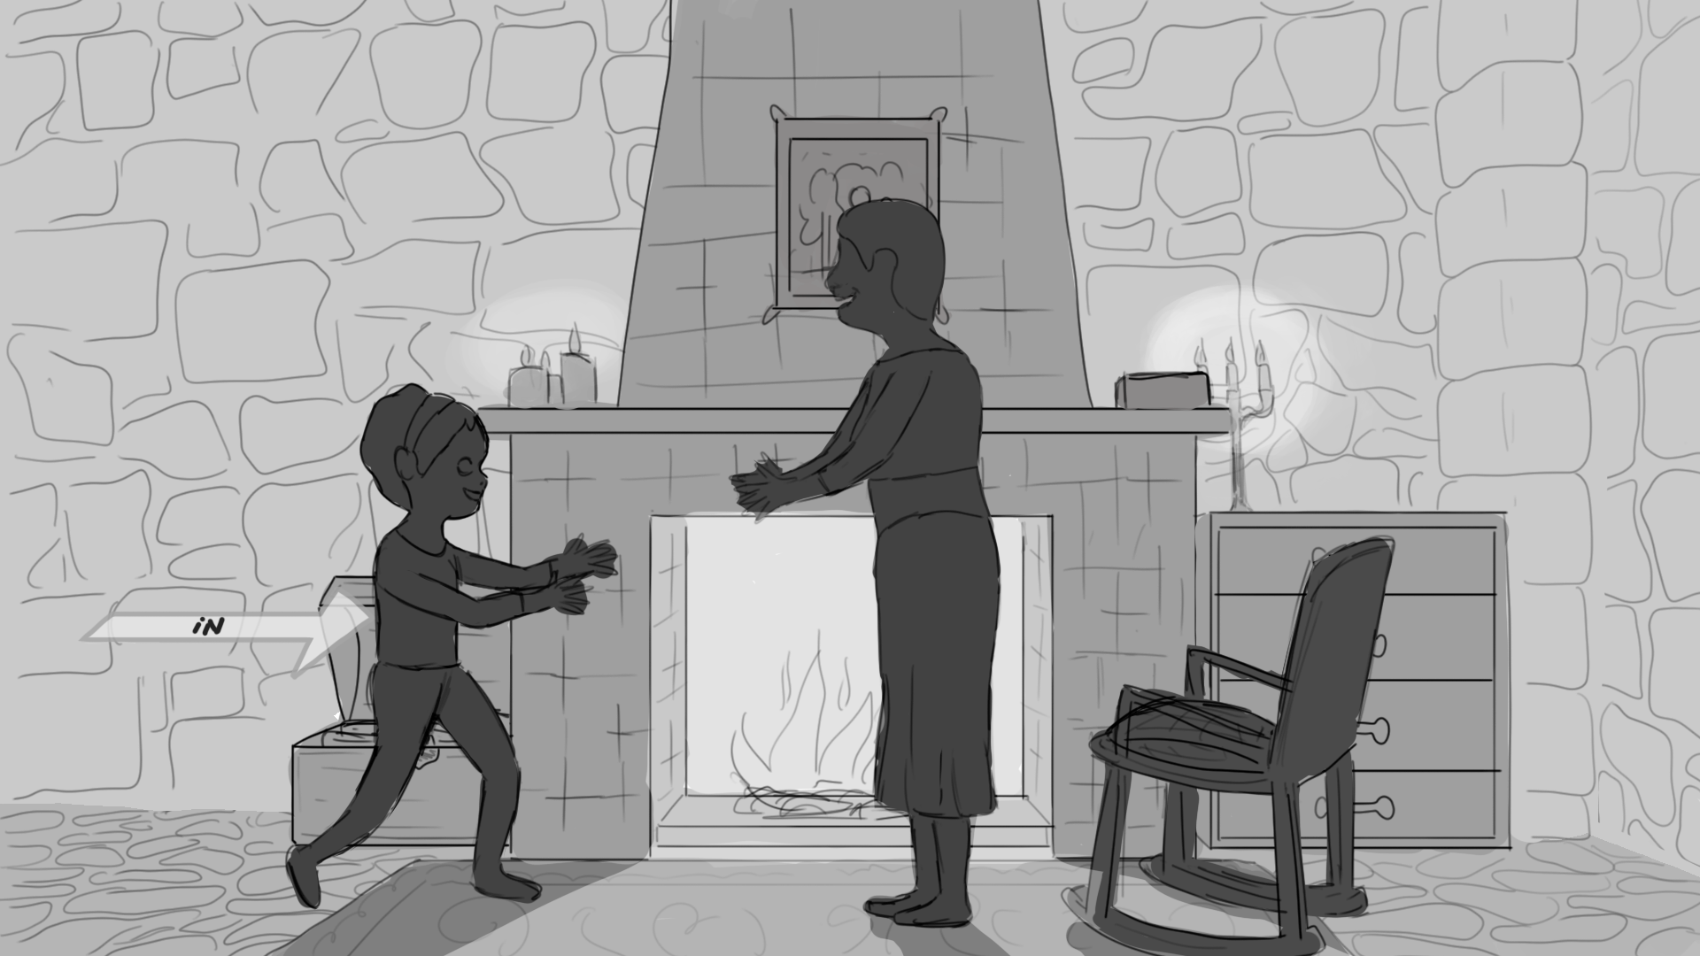
Pré-production
Mise en scène
Notes:
Mise en scène – 1min (1/8)

Slide 23
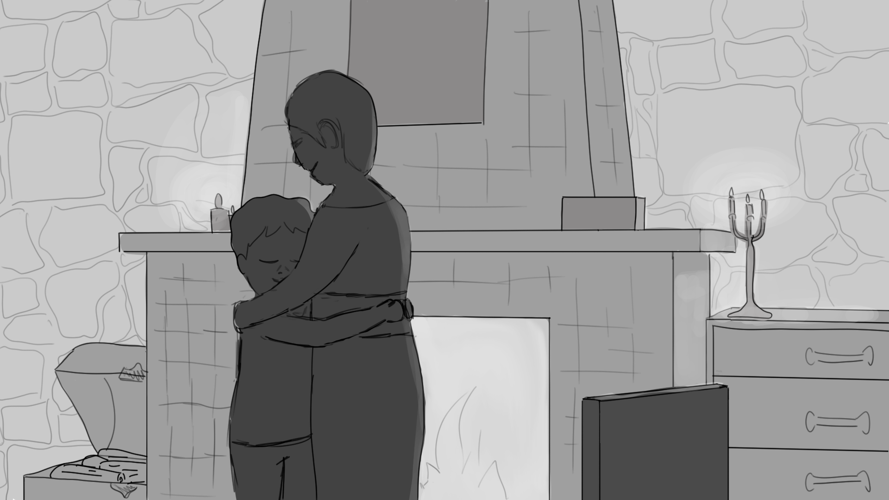
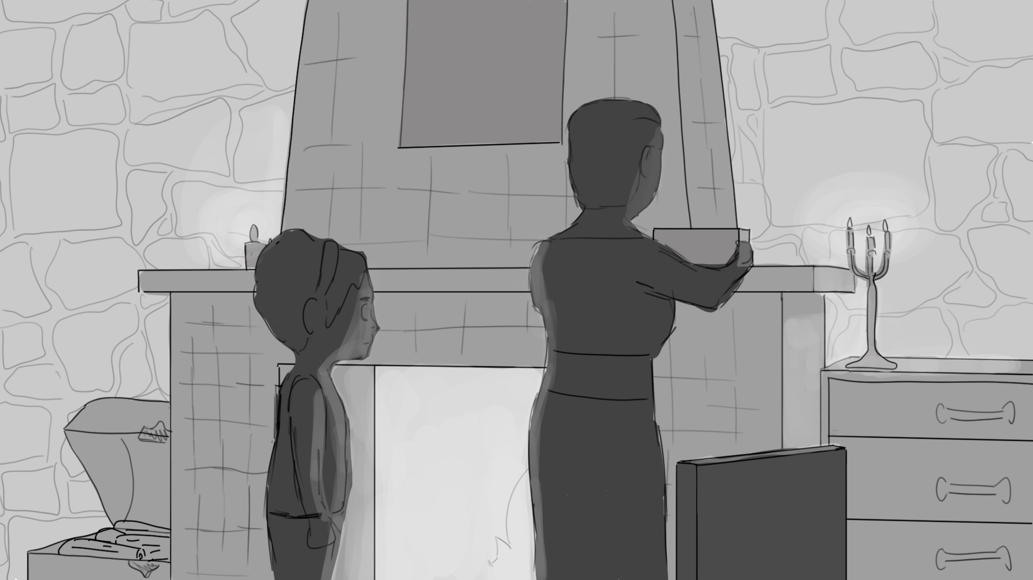
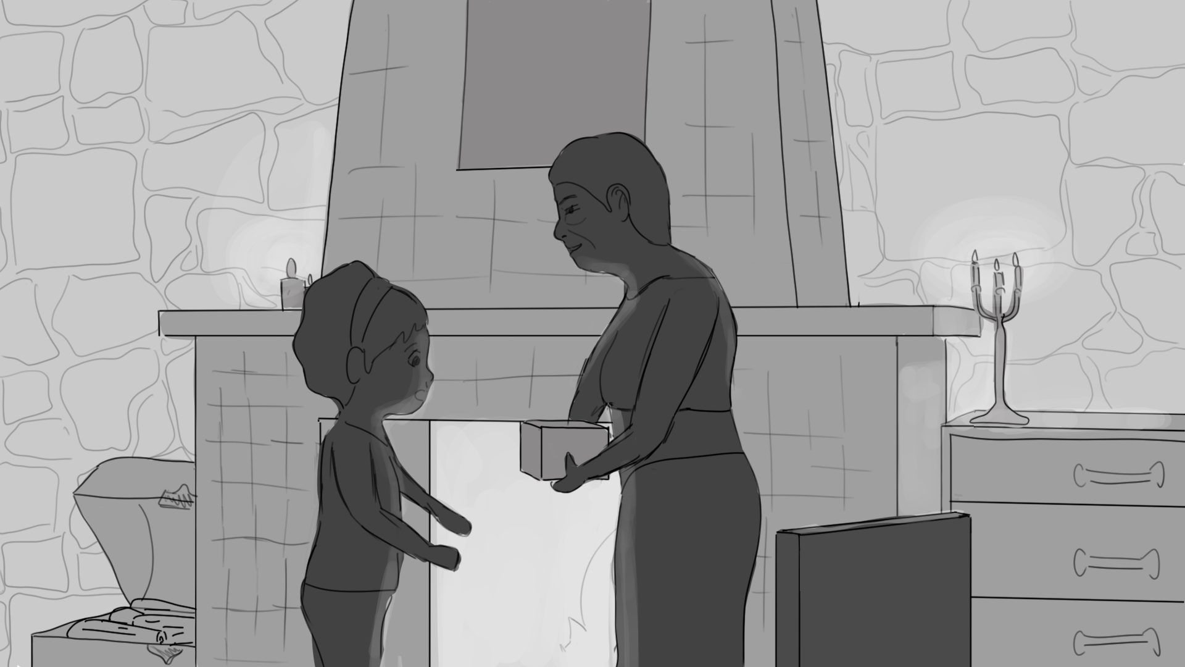
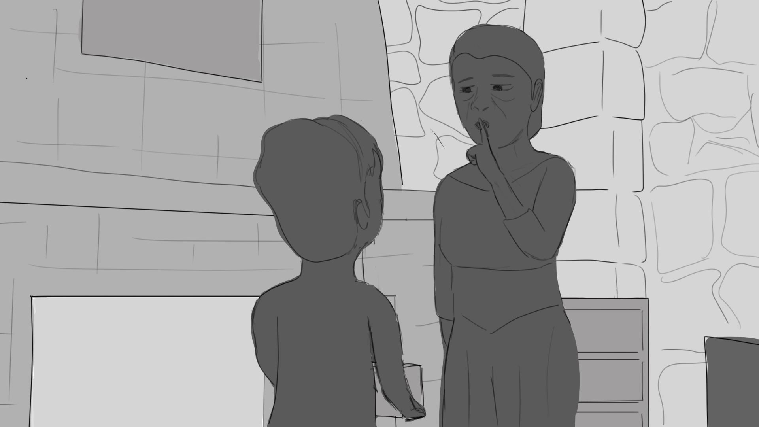


Pré-production
Mise en scène
Notes:
Mise en scène – 1min (1/8)

Slide 24






Pré-production
Mise en scène
Notes:
Mise en scène – 1min (1/8)

Slide 25





Pré-production
Mise en scène
Notes:
Mise en scène – 1min (1/8)

Slide 26






Pré-production
Mise en scène
Notes:
Mise en scène – 1min (1/8)

Slide 27






Pré-production
Mise en scène
Notes:
Mise en scène – 1min (1/8)

Slide 28



Pré-production
Mise en scène
Notes:
Mise en scène – 1min (1/8)

Slide 29






Pré-production
Mise en scène
Découpage technique
Animatique
Lien
Notes:
Mise en scène – 1min (8/8)

Slide 30
Pré-production
Gestion de projet
Planning
Notes:
Gestion de projet – 30s (1/2)

Slide 31
Pré-production
Gestion de projet

Slide 32
Production
3D Character Design
Envrionment Design
Prop Design
Mise en place
Lighting
Animation
2D Animation

Slide 33
Production
3D Character Design
Celia
Notes:
3D Chara Design – 2min (/)

Slide 34
Post-Production

